Slide 1
Юнармейский отряд «Орлята».
Состоит из учеников 6-11 классов.
Возглавляет отряд коршунов В.В.
Предлагаем вам просмотреть деятельность нашего отряда.

Slide 2
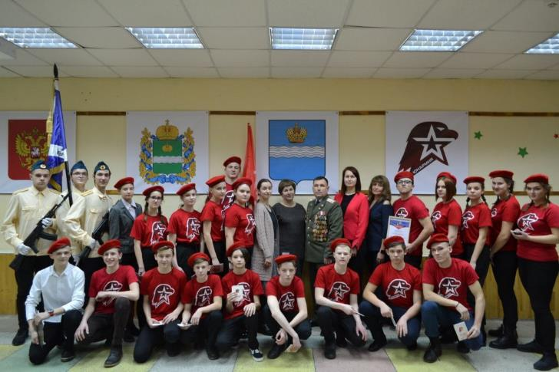
ЮНАРМЕЙСКИЙ ОТРЯД «ОРЛЯТА» МБОУ СОШ №22 ГОРОДА КАЛУГИ.

Slide 3
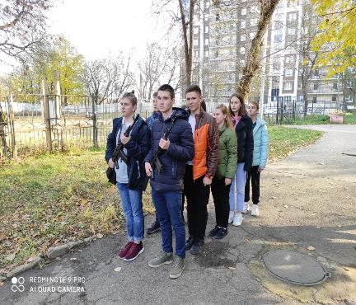
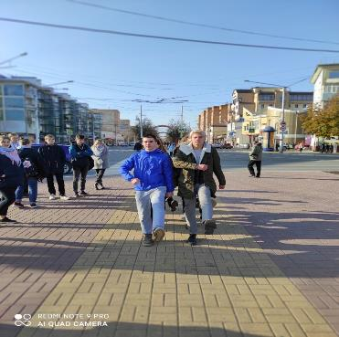
Обучение строевому шагу ,подготовка юнармейцев к несению Почетной вахты на Посту №1 у Вечного огня и Могилы Неизвестного Солдата.

Slide 4
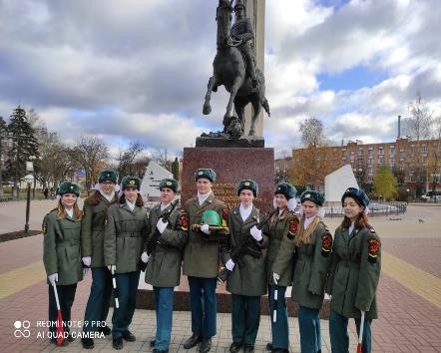
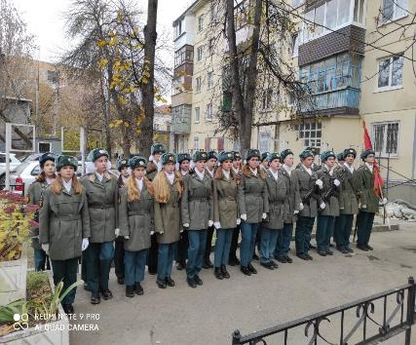
Несение службы на Посту №1 у Вечного огня и Могилы Неизвестного Солдата.

Slide 5
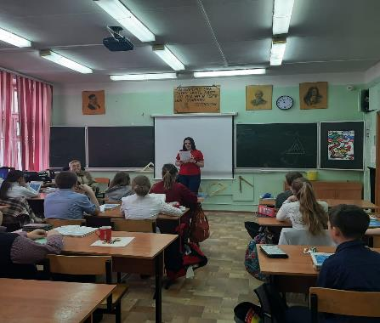
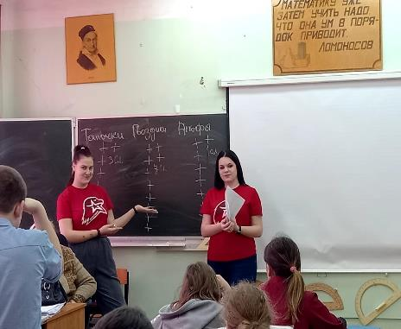
Проведение юнармейцами военно-патриотической викторины.

Slide 6
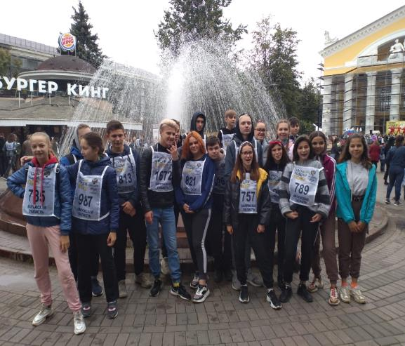
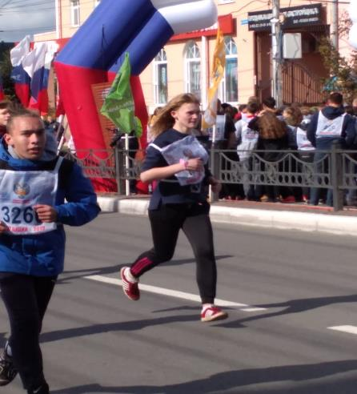
Участие наших ребят и девчонок в «Кроссе нации».

Slide 7
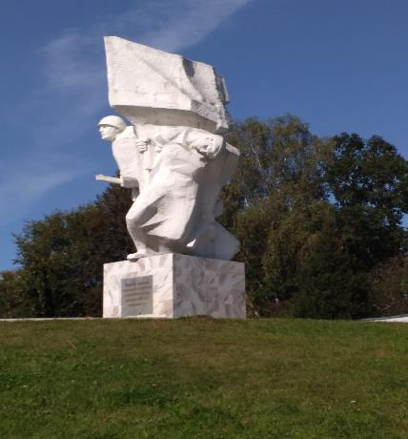
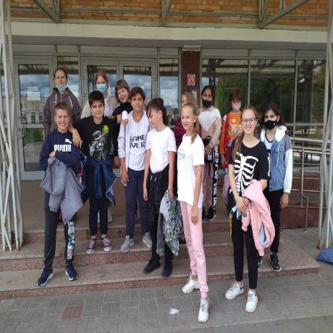
Экскурсия по местам боевой славы.

Slide 8
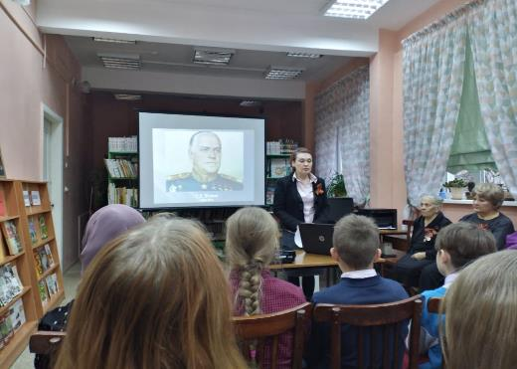
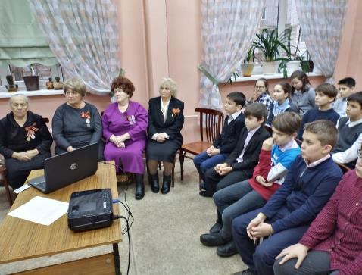
Библиотечный урок , посвященный дню рождения маршала Г.К. Жукова. Встреча с ветеранами войны и труда.

Slide 9
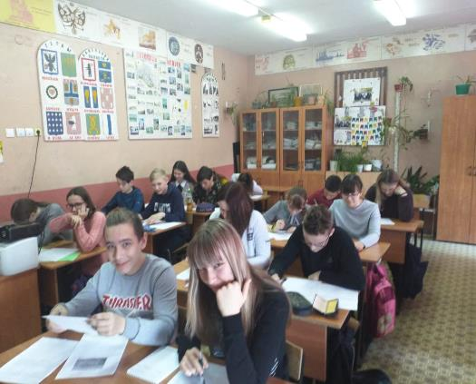
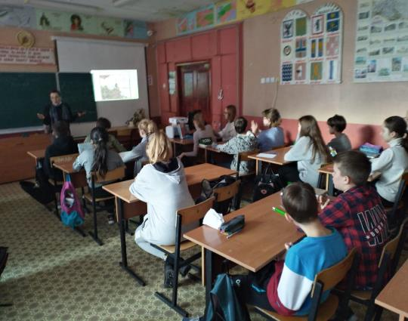
Проведение классных часов на тему «Блокадный хлеб».

Slide 10
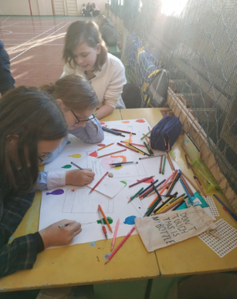
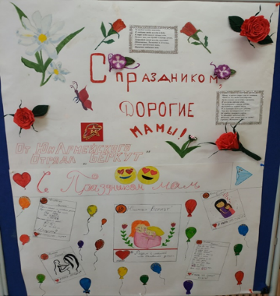
Рисуем стенгазету ко Дню Матери

Slide 11
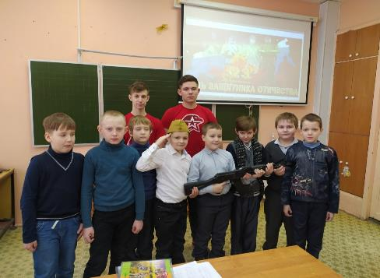
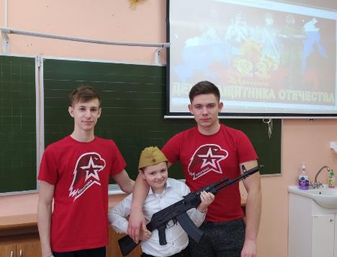
Сдаём нормативы по разборке и сборке автомата

Slide 12
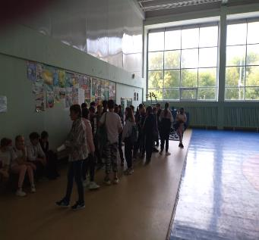
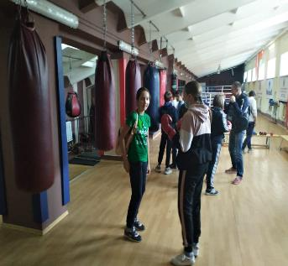
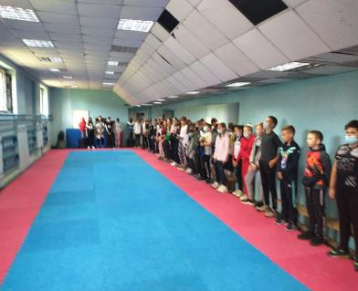
Участвовали в соревнованиях по пожарной безопасности

Slide 13
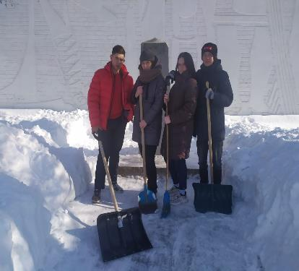
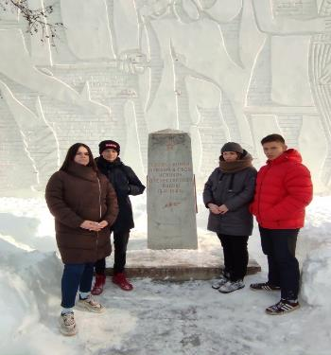
Облагораживание территории у памятника героям Великой Отечественной войны возле школы.

Slide 14
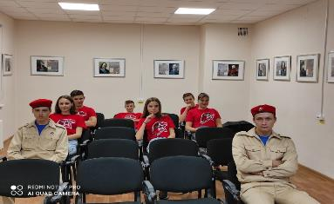
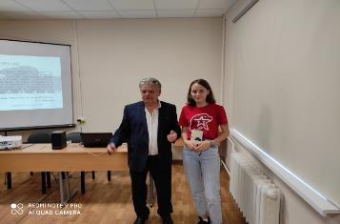
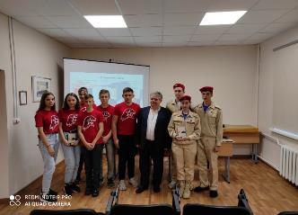
Встреча юнармейцев с представителями издательства «Герои Отечества».

